Slide 1

Contrastes de temperaturas en la superficie terrestre
Autor: Javier Olcoz Macayo

Slide 2

Contenidos
Hipótesis
Introducción
Obtención de datos
Resultados
Hipótesis 1
Hipótesis 2
Conclusiones

Slide 3
Hipótesis

Slide 4
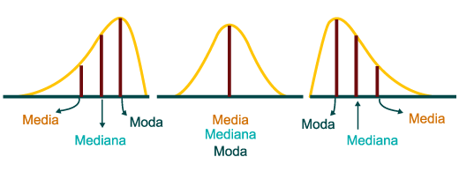
1.1. A la hora de estudiar la zona caliente de planeta, es mejor hacerlo con estadísticos robustos (mediana, rango intercuartílico) en vez de usar la media y la desviación típica.

Slide 5
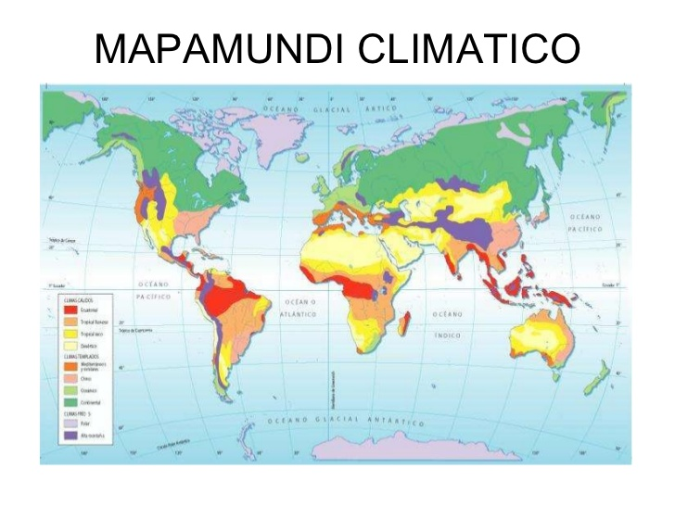
1.2. La enorme variedad climatológica del hemisferio sur hace que la latitud no tenga la misma importancia para la temperatura que en el hemisferio norte.

Slide 6
Introducción

Slide 7


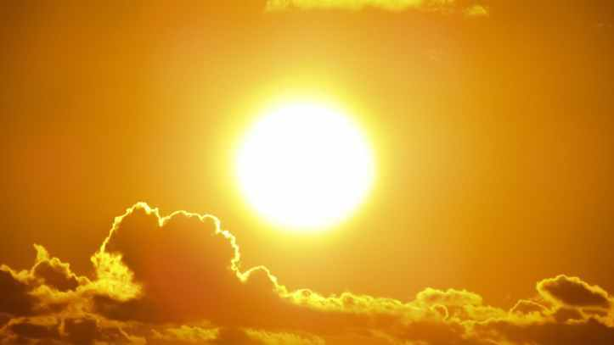
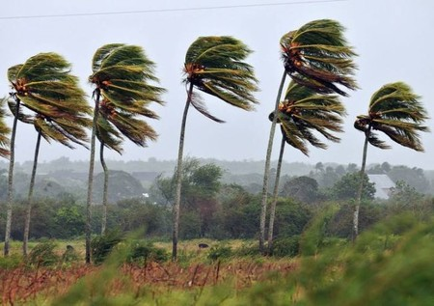

¿ Cómo varía la Temperatura?

Slide 8
3. Obtención de datos

Slide 9


Slide 10
4. Resultados

Slide 11
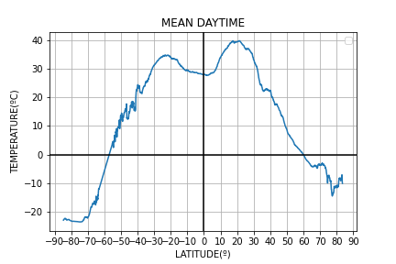
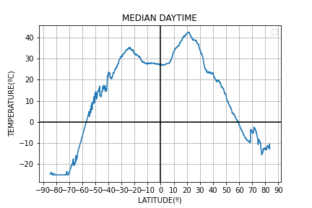
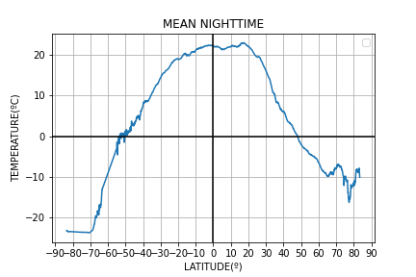
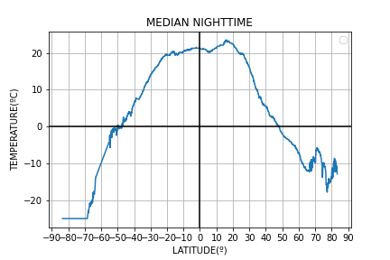
HIPÓTESIS 1

Slide 12
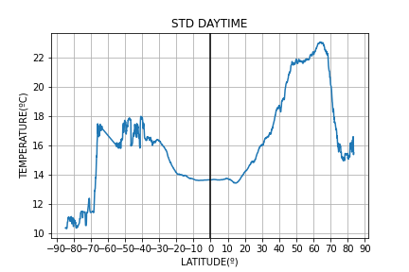
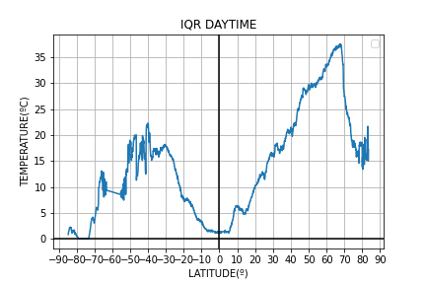
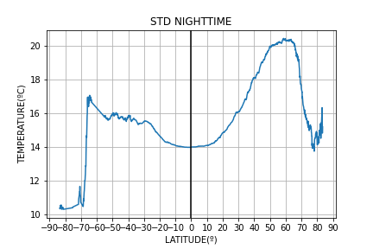
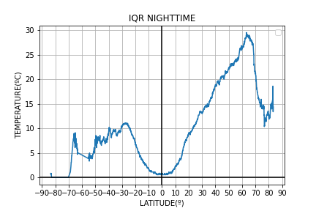

Slide 13
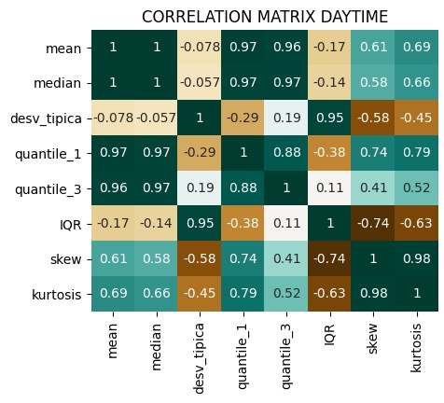
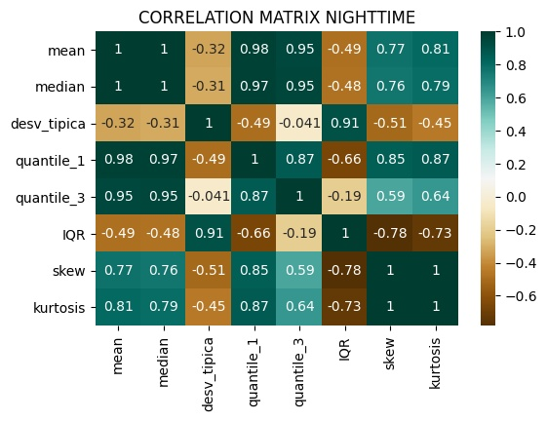

Slide 14
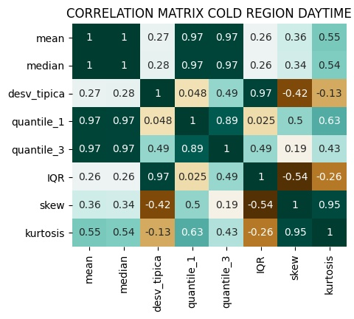
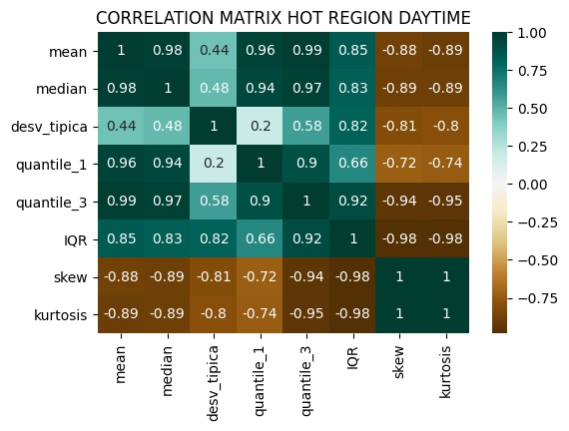

Slide 15

¡¡La hipótesis 1 no ha sido verificada!!

Slide 16
HIPÓTESIS 2

Slide 17
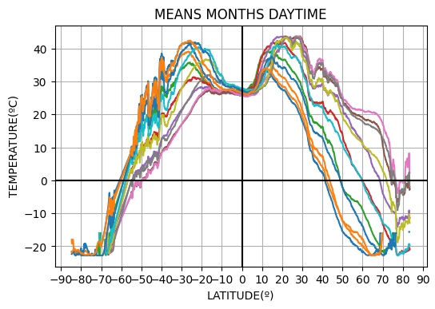
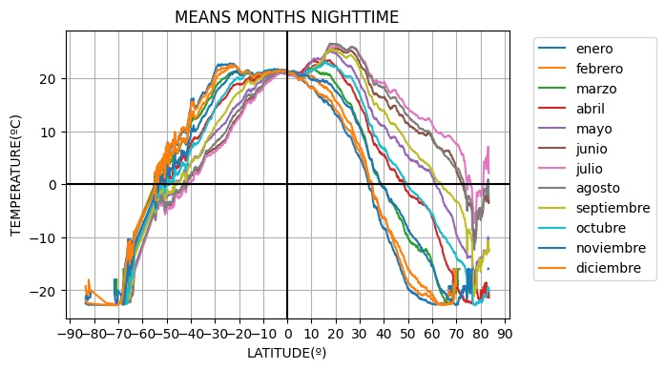
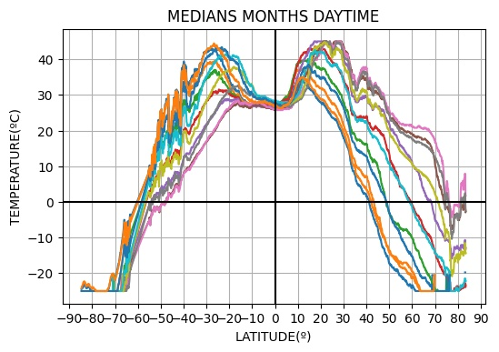
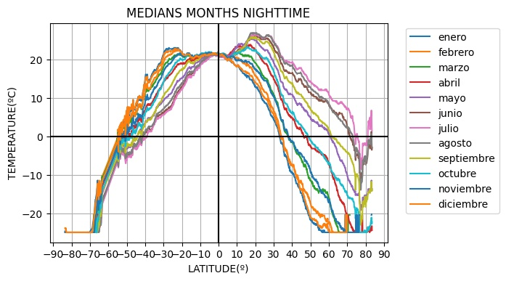

Slide 18

¡¡La hipótesis 2 sí ha sido verificada!!

Slide 19
5. Conclusiones

Slide 20


